Slide 1
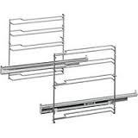
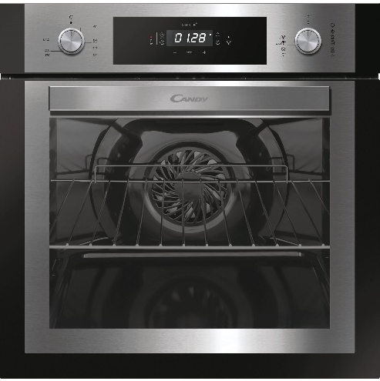
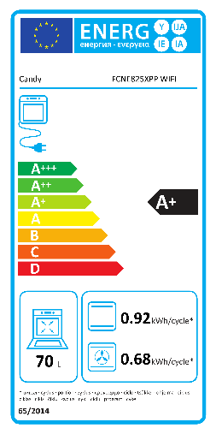
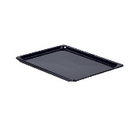
FCNE825XPP WIFI
Vestavná multifunkční trouba Essenza Smart Fi
70 l, Wi-Fi + Bluetooth připojení, pravý horký vzduch, dotykový displej se zamačkávacími knoflíky, Soft Close, nerezové drátěné pojezdy, teleskopické výsuvy
Hlavní vlastnosti
Kapacita (l) 70
Energetická třída A+
Spotř. en. Statický program (kWh) 0,92
Spotř. en. Nucená ventilace (kWh) 0,68
Celkový příkon (W) 2200
Programy pečení
Počet programů 7 + 2x Wi-Fi + světlo
Pravý horký vzduch – pečení ve více úrovních najednou, Statický, Gril, Cooklight, Rozmrazování, Spodní ohřev + ventilátor, Pizza, Wi-Fi On, Wi-Fi Reset
Funkce
hOn – Wi-Fi + Bluetooth připojení k aplikaci hOn a možnost ovládání na dálku
Elektronický termostat
Elektronická minutka s odloženým startem pečení
Dotykový displej
Bezpečnost
2 bezpečnostní skla
Dětská pojistka – zablokování tlačítek ovládání
Tangenciální ochlazování trouby a dvířek
Konstrukce
Push-Pull knoflíky
Osvětlení žárovkou
Nerezové drátěné pojezdy pro vedení plechů
Teleskopické výsuvy (1x)
Soft Close – pomalé dovírání dvířek
Aquactiva – čištění párou
Příslušenství
1x plech (50 mm)
1x rošt
Ovládání
přes aplikaci
hOn díky připojení přes Wi-Fi
Teleskopický výsuv (1x)
Soft Close
Pomalé dovírání dvířek
Ochlazování trouby a dvířek
Pravý horký vzduch – kruhové topné těleso
Logistická data
Kód 33703322
EAN 8059019037158
Provedení Nerez + černé sklo
Rozměry výrobku V × Š × H (mm) 595 × 595 × 568
Čistá váha výrobku (kg) 28,3
Rozměry balení V × Š × H (mm) 665 × 620 × 640
Hmotnost s obalem (kg) 30,7
1 plech

